Slide 1
MÔN ĐỊA LÍ 4

Slide 2
MỘT SỐ DÂN TỘC Ở HOÀNG LIÊN SƠN
Tiết 3

Slide 3
I/ Hoàng Liên Sơn – nơi cư trú của một số dân tộc ít người

Slide 4
I/ Hoàng Liên Sơn – nơi cư trú của một số dân tộc ít người
-Em có nhận xét gì về dân cư ở Hoàng Liên Sơn ?
-Kể tên một số dân tộc chính sống ở Hoàng Liên Sơn ?

Slide 5
I/ Hoàng Liên Sơn – nơi cư trú của một số dân tộc ít người
Bảng số liệu về địa bàn cư trú chủ yếu của một số dân tộc ở Hoàng Liên Sơn.
Các dân tộc | Địa bàn cư trú (nơi sinh sống ) theo độ cao
Dân tộc Dao | 700m-1000m
Dân tộc Mông | Trên 1000m
Dân tộc Thái | Dưới 700m
-Xếp thứ tự các dân tộc theo địa bàn cư trú từ nơi thấp đến nơi cao ?
-Phương tiện giao thông chính của người dân ở những nơi núi cao của Hoàng Liên Sơn là gì ? Giải thích nguyên nhân ?

Slide 6
I/ Hoàng Liên Sơn – nơi cư trú của một số dân tộc ít người
Hoàng Liên Sơn là nơi dân cư thưa thớt. Ở đây có các dân tộc ít người như Dao, Mông, Thái. Giao thông chủ yếu là đường mòn, chỉ có thể đi bộ và đi ngựa.

Slide 7
II/ Bản làng với nhà sàn

Slide 8
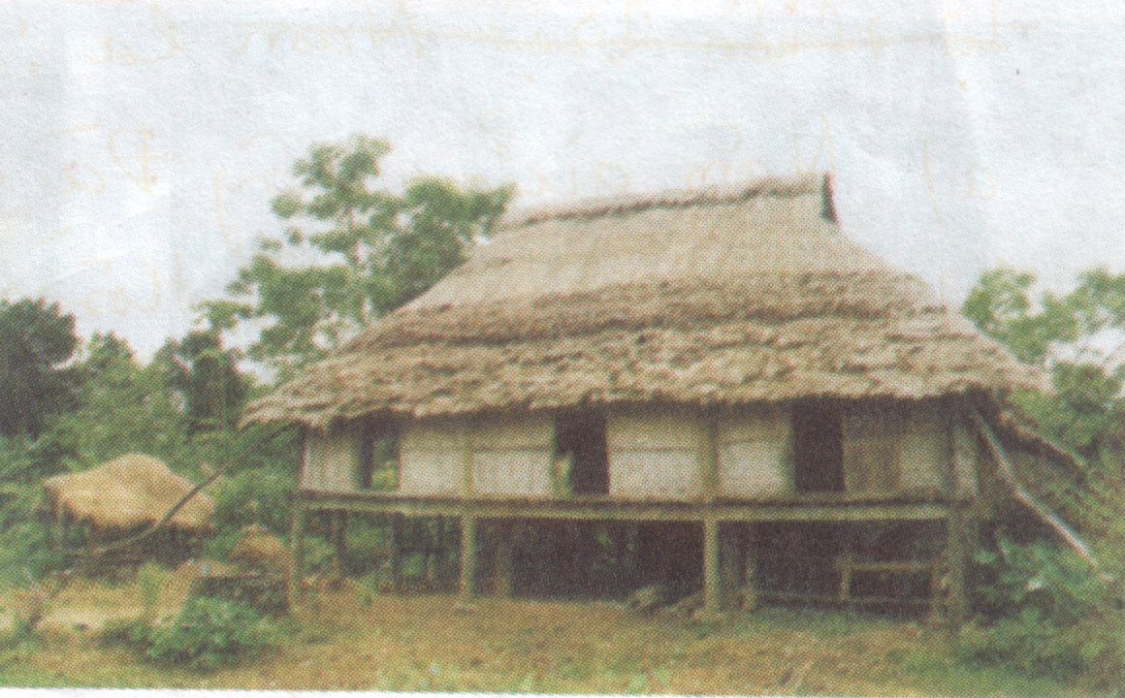
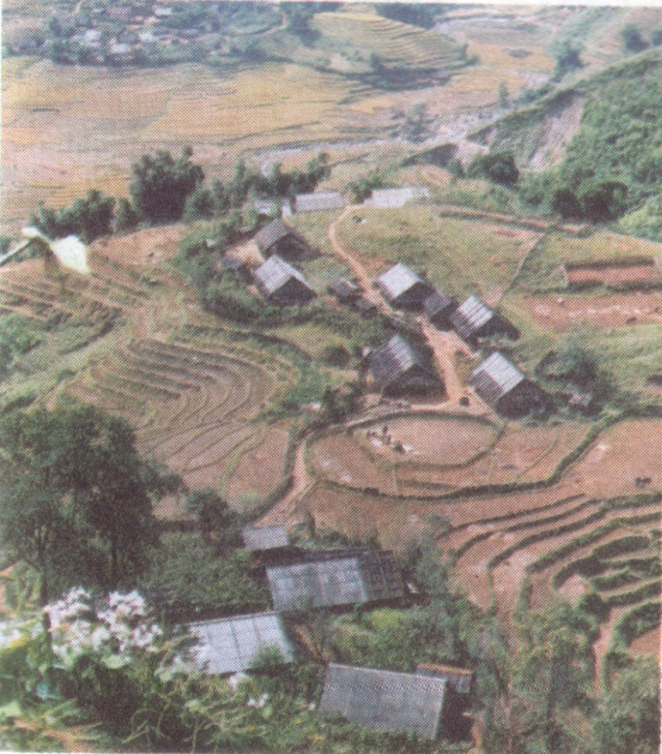
II/ Bản làng với nhà sàn
-Đây là cái gì ?
-Em thường gặp hình ảnh này ở đâu ?

Slide 9
II/ Bản làng với nhà sàn
Thảo luận nhóm đôi
1/ Bản làng thường nằm ở đâu ? Có nhiều nhà hay ít nhà ?
2/ Vì sao một số dân tộc ở Hoàng Liên Sơn sống ở nhà sàn ?
3/ Nhà sàn được làm bằng vật liệu gì ?
4/ Hiện nay nhà sàn ở đây có gì thay đổi so với trước đây ?

Slide 10
II/ Bản làng với nhà sàn
Dân cư ở Hoàng Liên Sơn sống tập trung thành bản, bản nằm cách xa nhau, thường ở sườn núi và thung lũng, có ít nhà. Một số dân tộc sống ở nhà sàn.

Slide 11
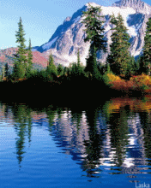
III/Chợ phiên, lễ hội, trang phục

Slide 12
III/ Chợ phiên, lễ hội, trang phục
Thảo luận nhóm 6
1/ Nêu những hoạt động trong chợ phiên ?
2/ Theo em, chợ phiên bán những hàng hóa nào ? Tại sao ?
3/ Kể tên một số lễ hội của các dân tộc ở Hoàng Liên sơn ? Các lễ hội đó được tổ chức vào mùa nào ? Trong lễ hội có những hoạt động gì ?
4/ Hãy mô tả những nét đặc trưng trong trang phục của các dân tộc ở Hoàng Liên Sơn ?

Slide 13
III/ Chợ phiên, lễ hội, trang phục
Nhóm 1
1/ Nêu những hoạt động trong chợ phiên ?
Chợ phiên họp vào những ngày nhất định, là nơi mua bán, trao đổi hàng hóa, giao lưu văn hóa và gặp gỡ, kết bạn của nam nữ thanh niên.

Slide 14
III/ Chợ phiên, lễ hội, trang phục
Nhóm 2+3
2/Theo em, chợ phiên bán những hàng hóa nào? Tại sao ?
Chợ phiên bán hàng thổ cẩm, măng, mộc nhĩ, hoa quả……Vì đó là các sản phẩm do người dân ở đây tự làm và khai thác rừng.

Slide 15
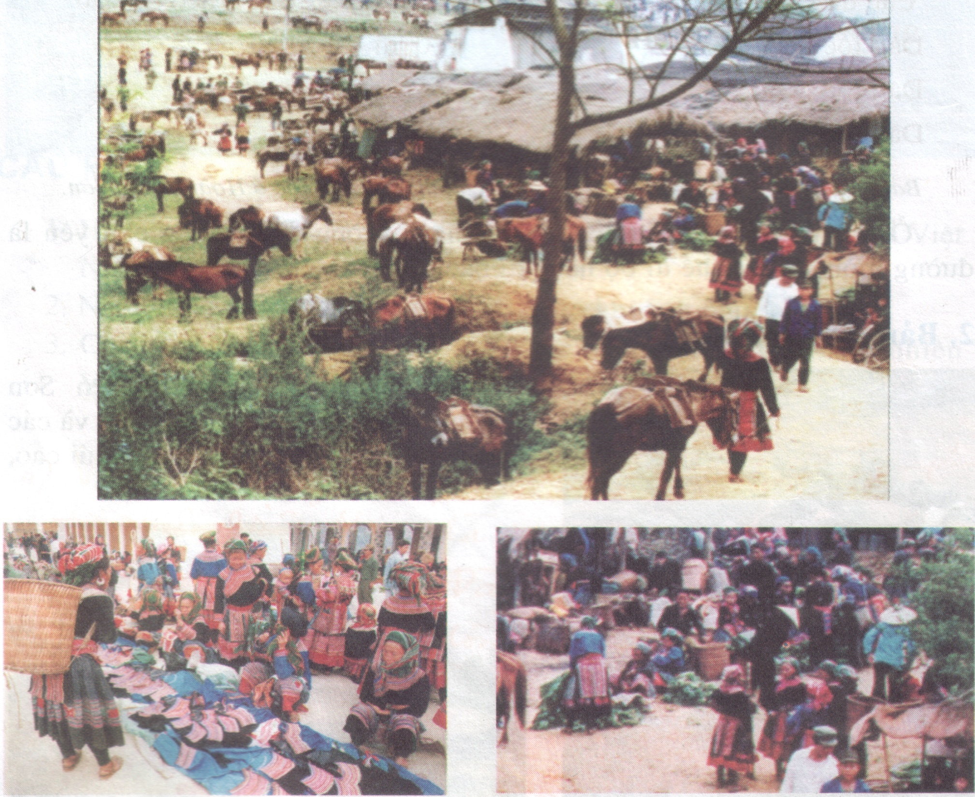

Slide 16
III/ Chợ phiên, lễ hội, trang phục
Nhóm 4+5
3/ Kể tên một số lễ hội của các dân tộc ở Hoàng Liên sơn ? Các lễ hội đó được tổ chức vào mùa nào ? Trong lễ hội có những hoạt động gì ?
Ở Hoàng Liên Sơn có những lễ hội như : hội chơi núi mùa xuân, hội xuống đồng…..Các lễ hội được tổ chức vào mùa xuân với các hoạt động : thi hát, múa sạp, ném còn, ném pao, …….

Slide 17
III/ Chợ phiên, lễ hội, trang phục
Nhóm 6+7
4/ Hãy mô tả những nét đặc trưng trong trang phục của các dân tộc ở Hoàng Liên Sơn ? Tại sao trang phục của họ lại có màu sắc sặc sỡ ?
Trang trí kiểu áo của 3 dân tộc khác nhau, trang phục của các dân tộc có màu sắc sặc sỡ vì để dễ nổi bật khi đi rừng và tạo cảm giác ấm áp.

Slide 18
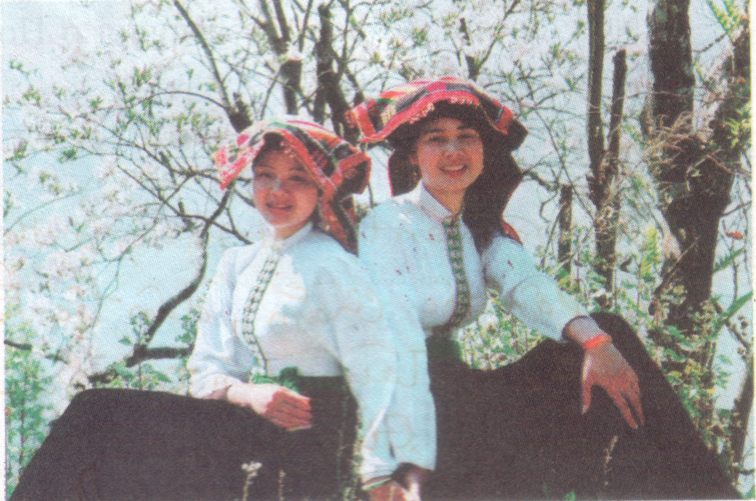
-Người Thái : áo trắng, có hàng cúc phía trước, váy màu đen, đội khăn có màu sặc sỡ.

Slide 19
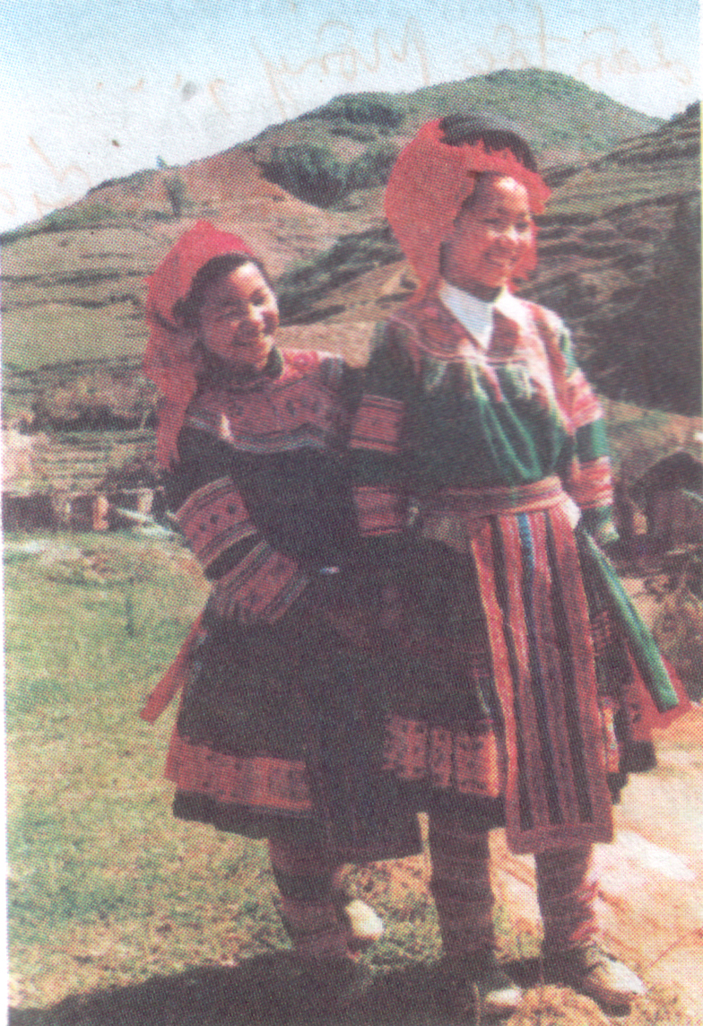
-Người Mông : đội khăn, đeo vòng bạc, chân quấn xà cạp, váy nhiều hoa văn sặc sỡ.

Slide 20
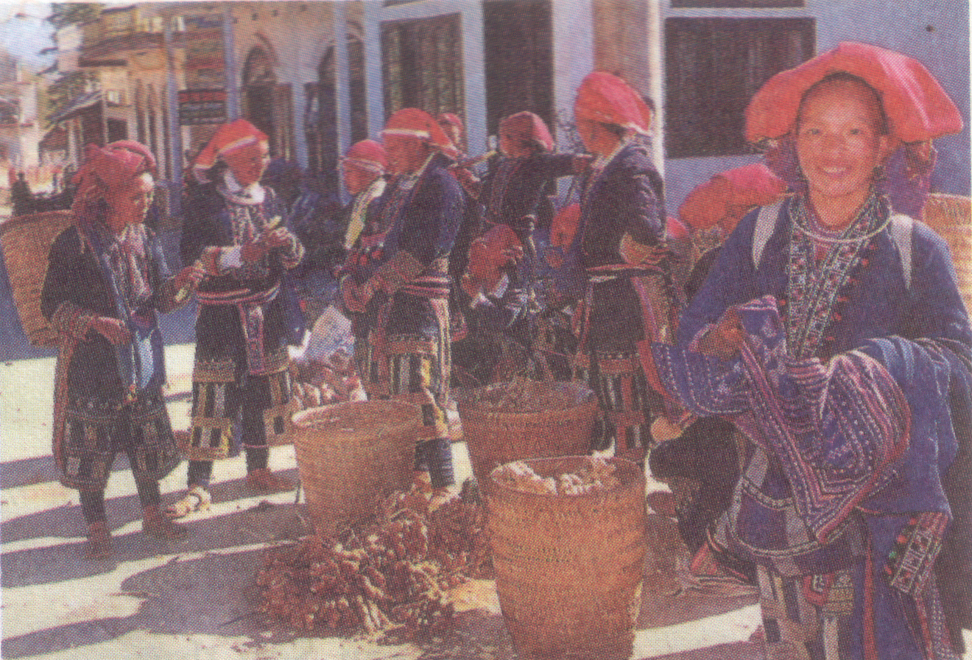
-Người Dao : đội khăn có nhiều loại, chân quấn xà cạp, váy màu sặc sỡ.

Slide 21
XEM BÀI HÁT
“Chợ phiên ngày xuân”

Slide 22
III/ Chợ phiên, lễ hội, trang phục
Chợ phiên, lễ hội, trang phục sặc sỡ là nét đặc sắc của các dân tộc ít người ở Hoàng Liên Sơn.

Slide 23
Điều cần nhớ qua bài học này là gì ?

Slide 24
TRÒ CHƠI
TÌM ĐÚNG, TÌM NHANH
Em hãy xếp thứ tự các nội dung theo từng mục đã học.

Slide 25
Dân cư thưa thớt.
Một số dân tộc ít người là : Dao, Mông, Thái…….
Giao thông : đường mòn, đi bộ, đi ngựa.
Dân cư ở Hoàng Liên Sơn
Tập trung thành bản, một số dân tộc sống ở nhà sàn.
Chợ phiên là nơi giao lưu, gặp gỡ, buôn bán…
Lễ hội thường tổ chức vào mùa xuân, có những hoạt động như múa sạp, ném còn…
Trang phục : thường có màu sắc sặc sỡ….

Slide 26
NHẬN XÉT- DẶN DÒ
Hoạt động sản xuất của người dân ở Hoàng Liên sơn.

